Slide 1
Moderní instrumentální metody kolem nás
Ing. Alena Zavadilová, Ph.D.

Slide 2
Představené metody
Časově rozlišená spektrometrie laserem indukované fluorescence (Time-Resolved Laser-Induced Fluorescence Spektrometry)
Spektroskopie laserem buzeného plazmatu (Laser-induced breakdown spectroscopy)
Ramanova spektroskopie
Magnetická rezonance

Slide 3
Kvantová soustava
Základní stav
  Stav s nejnižší energií.
  Pro izolovanou soustavu je základní stav nejpravděpodobnějším stavem.
Excitovaný stav
  Je takový, kdy je energie vyšší než v základním stavu.
  Energie kvantové soustavy může nabývat různých hodnot z určité množiny povolených.
  Excitovaný stav není trvalý a kvantová soustava po čase samovolně přechází do stavu s nižší energií.
Excitace je děj, při kterém kvantová soustava přechází ze stavu s nižší energií do stavu s vyšší energií.
  Aby tento děj nastal, musí kvantová soustava přijmou zcela přesné množství tzv. excitační energie charakteristické pro daný přechod, odpovídající rozdílu energie kvantové soustavy před a po excitaci.
Deexcitace je opačný proces k excitaci (mohlo by se použít i označení relaxace).

Slide 4
Energetické hladiny
Hodnoty energie elektronů, kterých může elektron v systému nabývat (tzv. vlastní energie)
  Vnitřní energetické hladiny obsazují elektrony které se neúčastní chemických vazeb
  Vnější energetické hladiny jsou obsazeny elektrony které se chemických vazeb účastní a jejich hodnoty se při vazbě mění.
  Vnější hladiny se mohou nazývat valenční.
Nejvyšší energetická hladina kv. soustavy odpovídá jejímu rozpadu (rozdělení atomu na iont+elektron, disociaci molekuly) – ionizační, nebo disociační energie
Podle Bohrova modelu vzniká elektromagnetické záření v elektronových obalech atomů tehdy, když elektrony přecházejí z vyšších hladin na nižší.
Protože energetické hladiny atomů jsou kvantovány, jsou z obalu atomu vyzařovány fotony záření o zcela určitých energiích - spektrální rozložení energií a vlnových délek není spojité, ale diskrétní.

Slide 5
Shrnutí - kvantově mechanický model atomu
Elektron má korpuskulárně vlnový charakter
  fotony se chovají jako částice s nulovou klidovou hmotností – kvanta světelné energie
  elektrony vykazují vlnové vlastnosti
Kvantovým stavům elektronu lze přiřadit stojaté elektronové vlny v trojrozměrném prostoru
Není možné určit přesný popis dráhy elektronu v atomu, ale jen pravděpodobnostní popis dráhy
Stav částice (systému) je vyjádřena pomocí veličiny vlnové funkce je možné je vypočítat podle Schrödingerovy rovnice.
Oblast s nejvyšší pravděpodobnost výskytu elektronu – orbital
Orbital a vlastnosti vlnové funkce charakterizují kvantová čísla

Slide 6
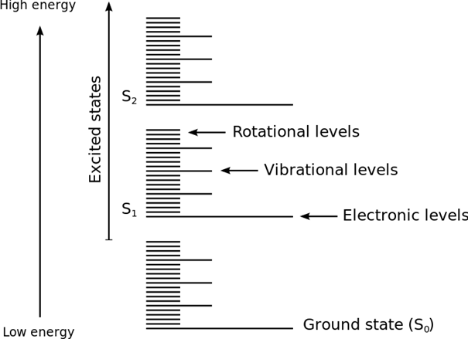
Spektrální přechody
Elektronové, vibrační a rotační stavy molekul jsou kvantovány, přísluší jim diskrétní energie

Slide 7
Absorpce
Absorpce fotonu při jeho pohlcení kvantovou soustavou
Energie fotonu musí být pohlcena beze zbytku.
Foton zaniká a jeho energie je využita pro excitaci kvantové soustavy.
Pro kvantovou soustavu v daném stavu musí existovat takový přechod, aby excitační energie byla přesně rovna energii absorbovaného fotonu.
Kvantová soustava se musí nacházet ve stavu odpovídajícímu dolní energetické hladině tohoto přechodu.
Po absorpci fotonu se energie kvantové soustavy zvýší.

Slide 8
Spontánní emise
Při deexcitaci je energie kvantové soustavy uvolněna formou elektromagnetického záření– fotonu.
Při jednom deexcitačním přechodu je uvolněn právě jeden foton a jeho energie se bezezbytku rovná rozdílu energie kvantové soustavy na počátku a na konci tohoto děje.
Emitovaný foton má s výjimkou energie vlastnosti, jako je směr šíření, fáze a polarizace, zcela náhodné.
Po spontánní emisi fotonu se energie kvantové soustavy sníží.

Slide 9
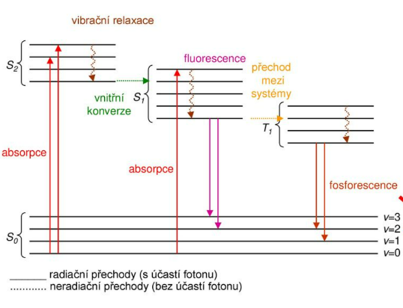
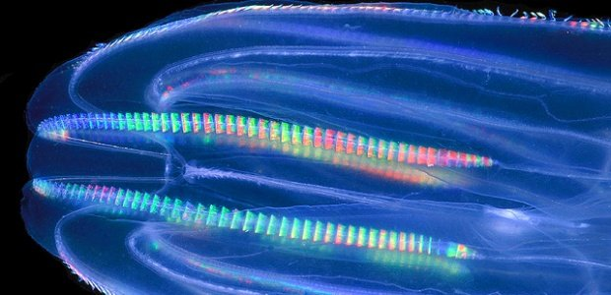
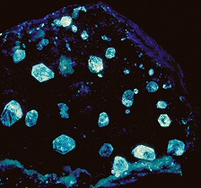
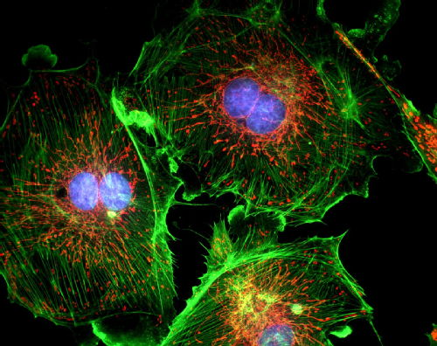
Jablonského diagram
Fosforescence
  přechod z nejnižší hladiny tripletového stavu na základní stav. Hladina T₁ má nižší energii než S₁, z toho vyplývá vyšší emitovaná vlnová délka než u fluorescence.
  Přechod z tripletovho stavu je spinově zakázaný. 10⁻² s až několik dní
Fluorescence
  přechodem mezi nejnižší vibrační hladinou S₁ a jednou z vibračních hladin S₀
  spinově povolený přechod. 10⁻⁸ až 10⁻⁵ s
  Obecně λ_{a} ≤ λ_{e}

Slide 10
TRLFS
Časově rozlišená spektrometrie laserem indukované fluorescence (Time-Resolved Laser-Induced Fluorescence Spektrometry)
Měření kapalných i pevných vzorků
V reálném čase
  Stanovení forem výskytu
  Stanovení koncentrací
  Studium dynamiky procesů

Slide 11
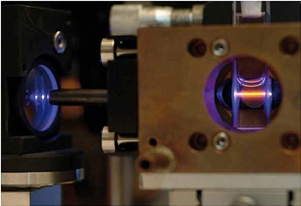
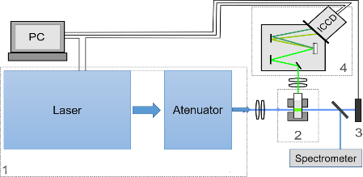
Princip
Molekula vykazující fluorescenci
Složka absorbuje foton hν → přejde do elektronicky excitovaného stavu
Následuje přechod do základního stavu
  Nezářivé přechody (velmi rychlé) elektron přejde na nejnižší úroveň excitovaného stavu. Zpravidla přenos energie směrem k rozpouštědlu
  Excitované složka (komplex)emituje foton hν´ a elektron se vrací do základního stavu
  hν´< hν → λ_{abs} < λ_{em}

Slide 12
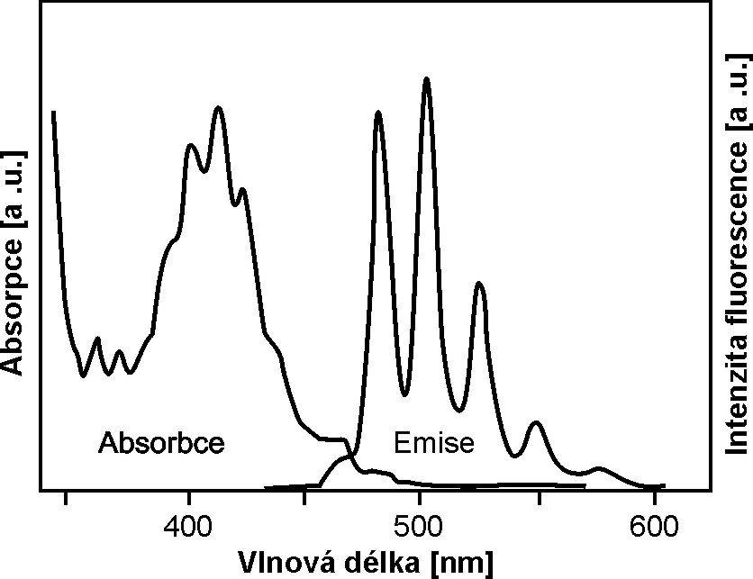
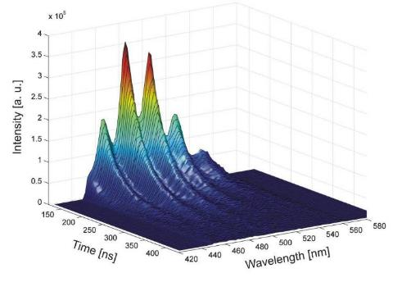
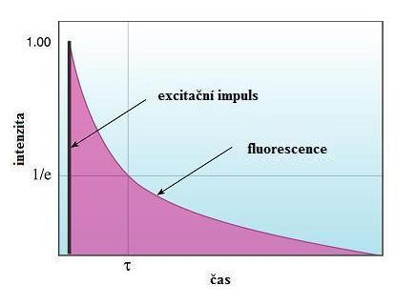
TRLFS
Vzorek ozařován laserovými impulsy zvolené vlnové délky
Dochází k excitaci centrálního (těžkého) atomu dané specie
Při deexcitaci jsou emitovány fotony záření, které je pro danou formu prvku specifické
Vlnová délka fluorescenčního záření je dána rozdílem energií hladin, mezi nimiž dochází k radiačnímu přechodu
Každé specii zároveň odpovídá určitá charakteristická doba života (doba za kterou intenzita záření poklesne na 1/e iniciální hodnoty)

Slide 13
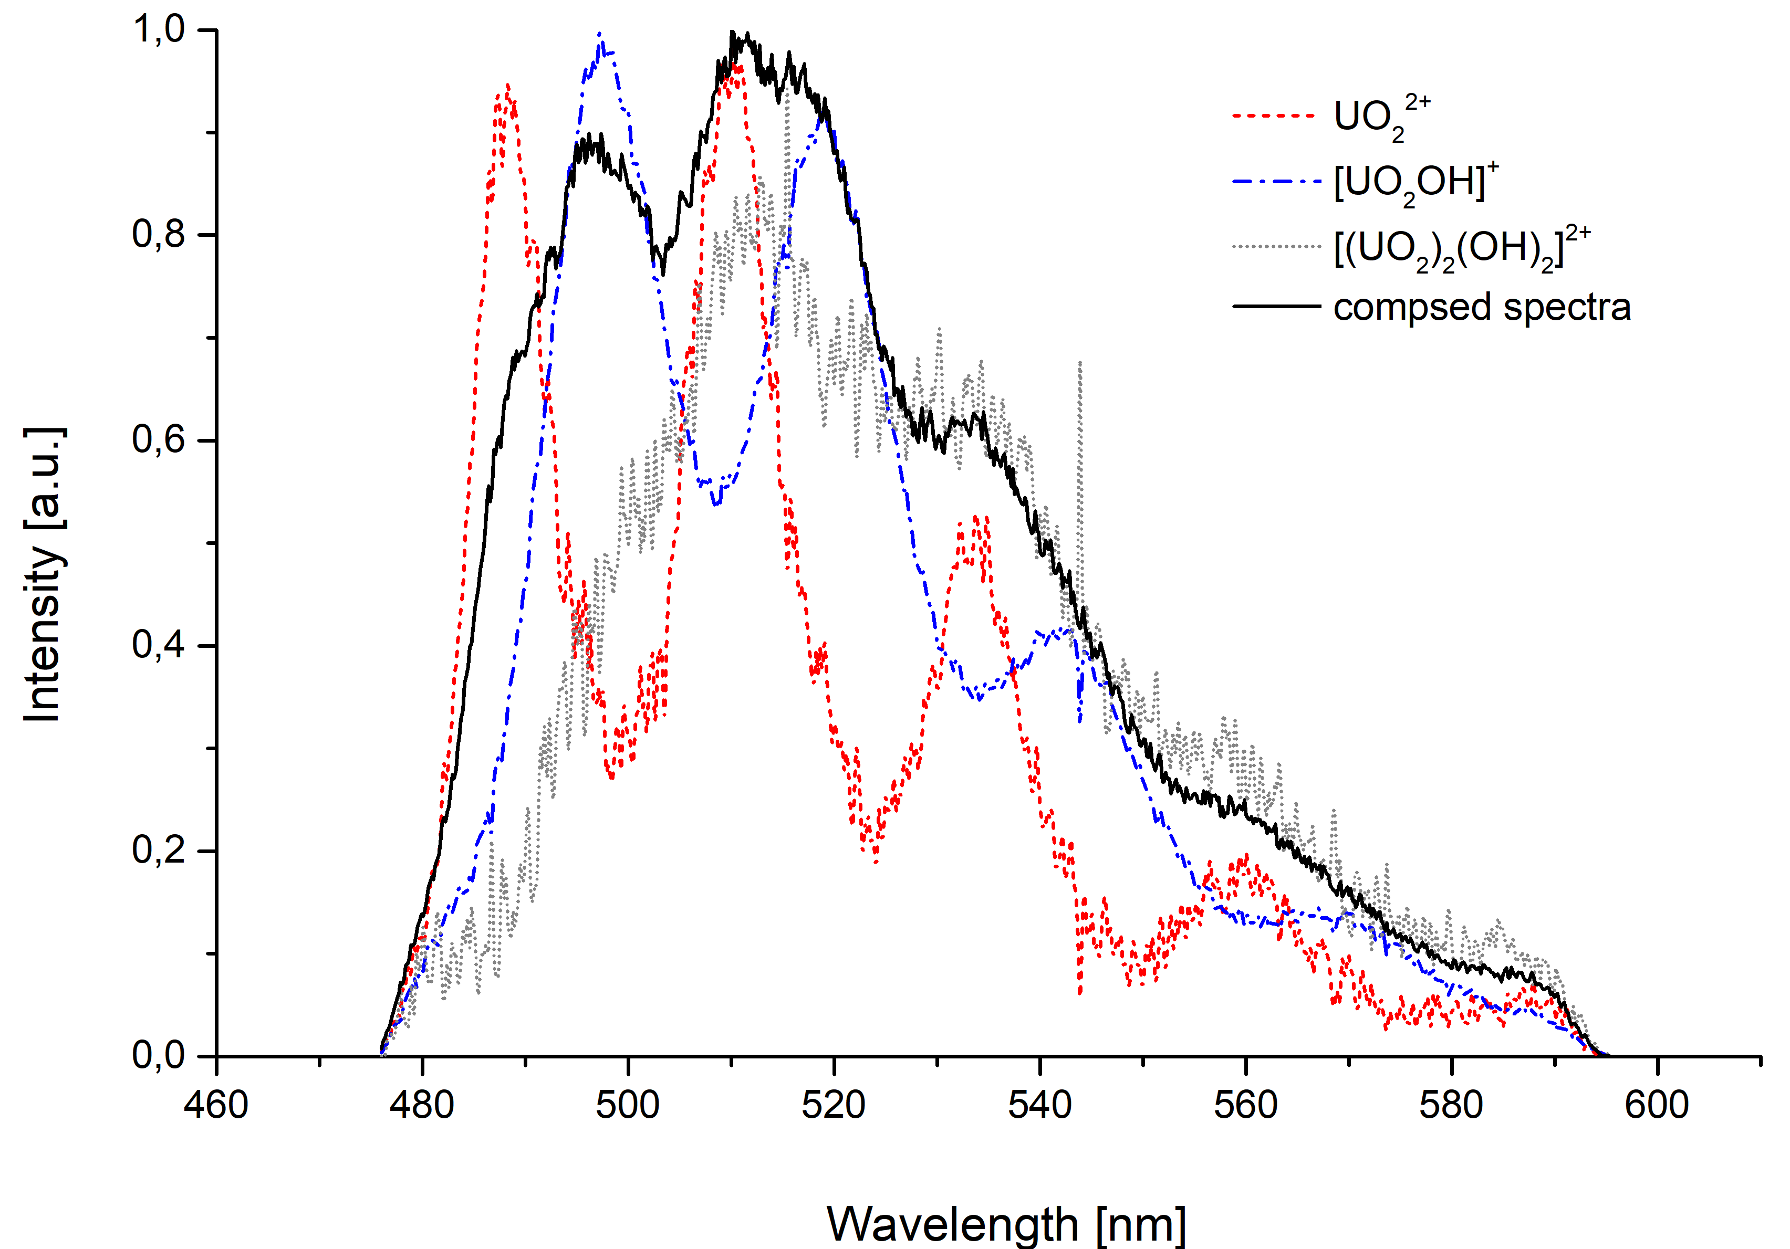

Slide 14
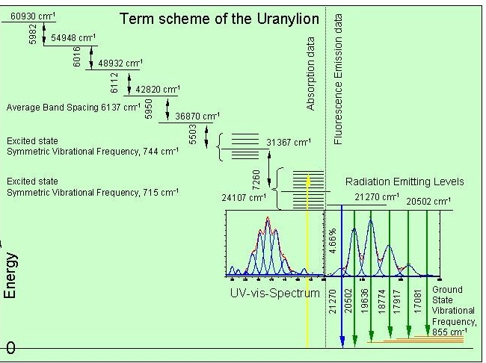

Slide 15
LIBS
Spektroskopie laserem buzeného plazmatu (Laser-induced breakdown spectroscopy)
Typ atomové emisní spektroskopie
Laserový impulsem je vytvořeno vysoce energetické plasma 10,000 K – 30,000 K, dochází k atomizaci a excitaci vzorku
  Excitují se atomy a ionty a při jejich zpětné rekombinaci se uvolňuje elektromagnetické záření
  Toto záření je snímáno a detekováno a výsledkem je pak emisní spektrum, ve kterém je možno pozorovat emisní čáry přítomných prvků

Slide 16
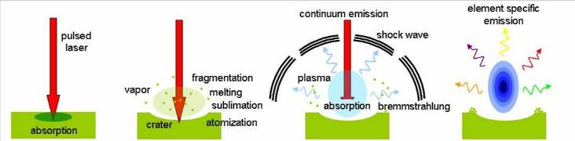
Mechanismus
Absorpce záření látkou
Absorbovaná energie je rychle konvertován na teplo, to vede k odpaření vzorku (ablace), když teplota dosáhne bodu varu materiálu. Odstranění pevných částic z povrchu vede k tvorbě par nad povrchem
Laser dál ozařuje „páry“, Pára má tendenci kondenzovat do submikrometrových kapiček, to vede k absorpci a rozptylu laserového paprsku, a to vede k silnému ohřevu, ionizace a tvorbu plazmy.
Vysoká elektronová teplota plazmatu vyžaduje použití časově rozlišené spektroskopie. V průběhu počátečních stádiích, hustota elektronu je zvláště vysoká a ve spektrech se vyznačuje nespecifické emise kontinua v důsledku interakce ion-elektronů iont-iont (rekombinace a brzdné záření).
Dynamický vývoj plazmového vzorku se pak vyznačuje rychlou expanzí a následným ochlazením. Přibližně us po ablačního pulzu, může být detekována emise (uzké čáry).

Slide 17
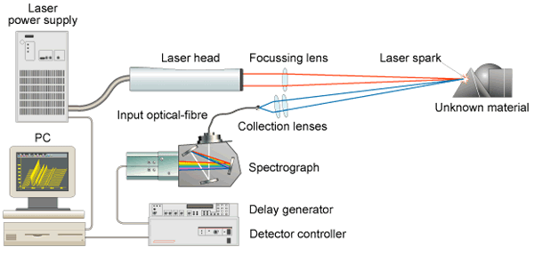
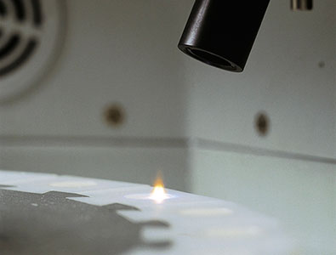

Slide 18
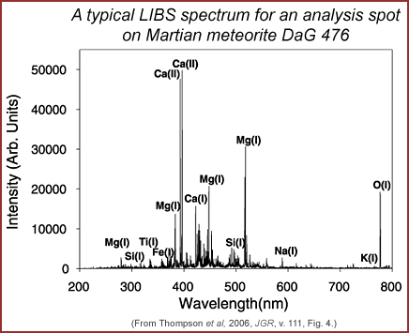
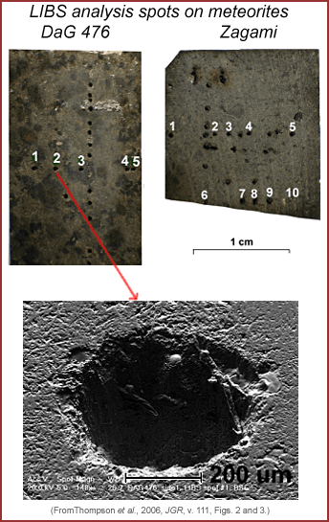

Slide 19
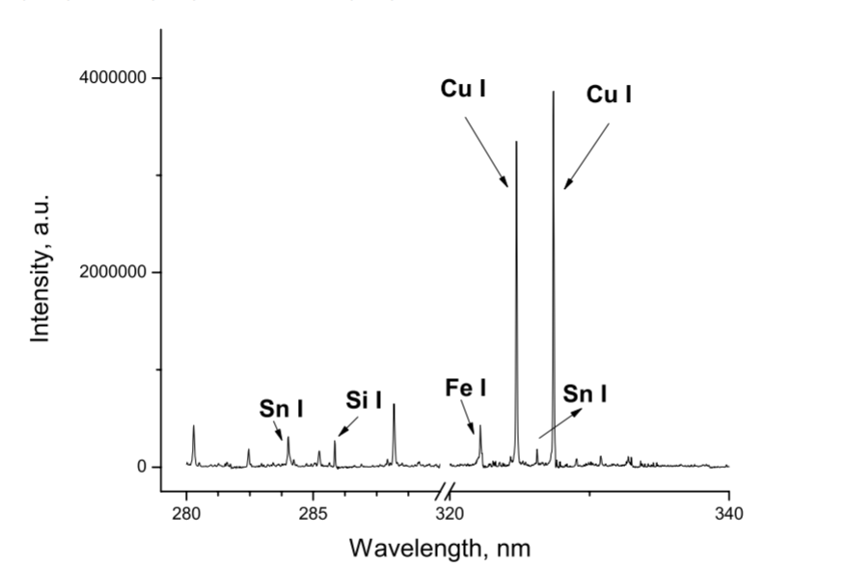
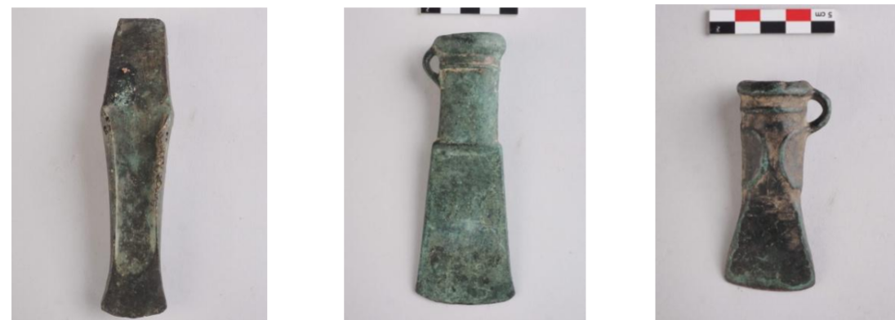
Bronz
kovová slitina skládající se převážně z mědi (85-95%); běžně zbytek je cín, často s přídavkem dalších kovů (olovo, mangan, nikl nebo zinek) a někdy nekovů (arsen, fosfor, křemík) přítomné v malých množstvích.
Během doby bronzové, dvě odlišné formy bronzu
  „klasický bronz“ (obsahoval asi 10% cínu - odlitky)
  „měkký bronz“ (asi 6% cínu, kován do plechů z ingotů).
koncentrace % Sn Pb
18.3±4.8 47.2±10.9 7.26±0.7 0.9±0.09
1.7±0.3 4.3±0.6

Slide 20
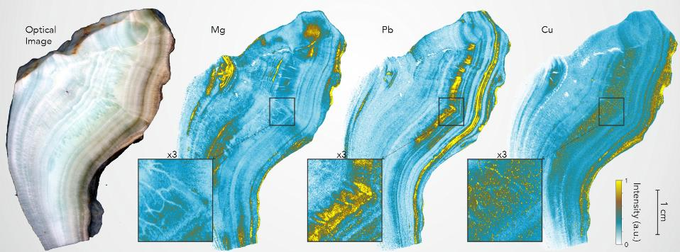
mapovací sekvence 2300 x 1600 pixelů byla provedena s velikostí kroku 24 µm, což odpovídá povrchu analýzy více než 20 cm²
Příklad snímků získaných z speleotémové (jsou minerální ložiska vysrážené v podzemní přirozené dutiny ) sekce získané z galsko-římského dolu na měděnou rudu poblíž „Grotte Bleue“ v Aude ve Francii. Zobrazené snímky jsou (zleva doprava): optický snímek a zvýrazněné snímky kompozice pro hořčík (Mg), olovo (Pb) a měď (Cu).

Slide 21
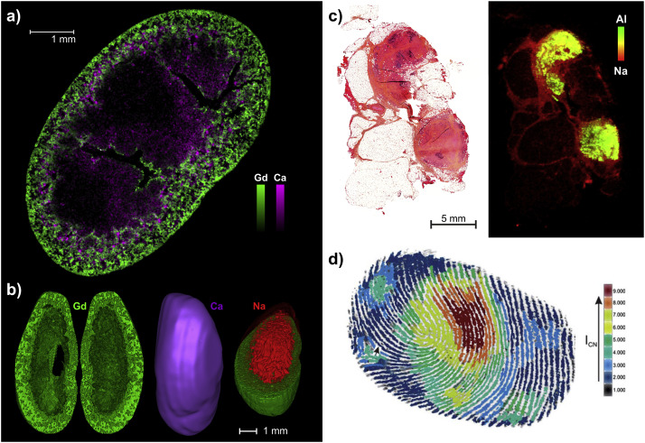
Příklady elementárních snímků LIBS získaných v biomedicínské oblasti.
a) Biodistribuce NP na bázi Gd v myších ledvinách 3 hodiny po jejich podání
b) 3-rozměrné zobrazení Gd, Ca a Na v celé ledvinové škále
c) Histopatologické a elementární snímky ukazující akumulaci Al v kožním granulomu
d) CN snímek otisku prstu získaný pomocí optické katapultace LIBS

Slide 22
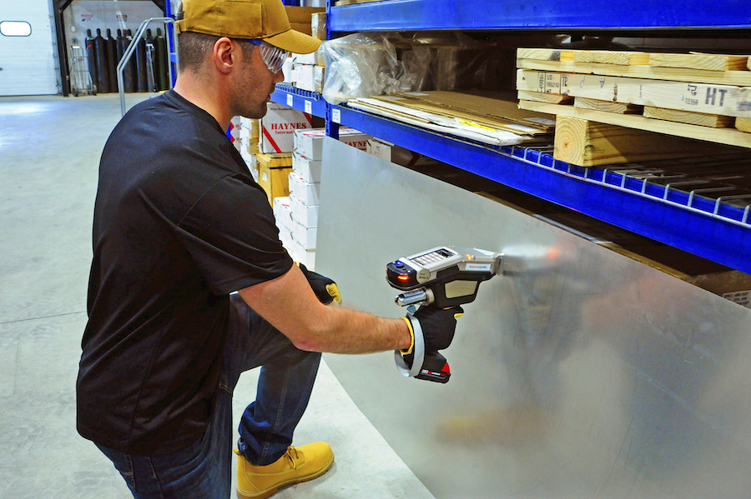

Slide 23
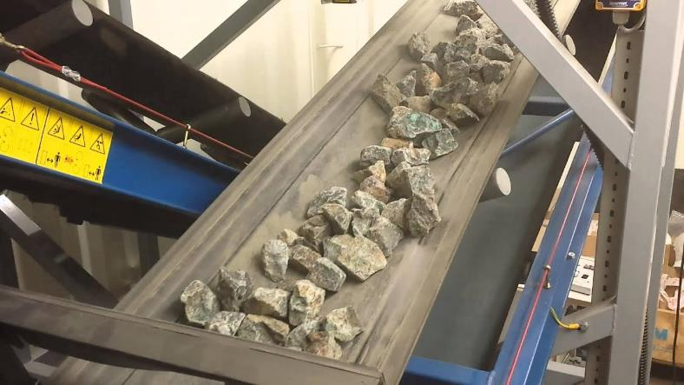
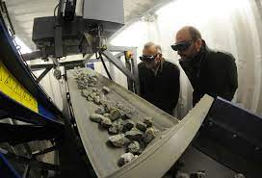

Slide 24
Ramanův jev
Adolf Gustav Stephan Smekal – 1923 – předpověď jevu – modulace monochromatického záření vnitřními frekvencemi molekuly
Leonid Isaakovič Mandelštam a Grigorij Samuilovič Landsberg – podrobnější teorie a experimenty s rtuťovou výbojkou a krystalem
Georg Placzek – teorie Ramanova rozptylu
Raman – Nobelova cena 1930

Slide 25
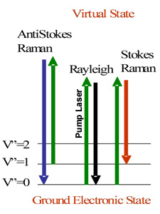
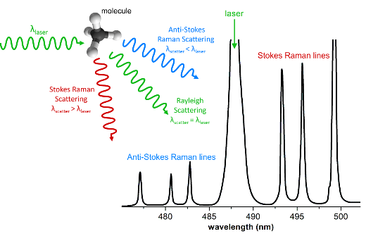
Ramanův rozptyl
Nepružný rozptyl optického záření (monochromatického) na částicích (atomy molekuly).
Frekvence rozptýleného záření je posunuta o hodnotu odpovídající některému kvantovému přechodu částice.
hν_{i} +E_{i} = hν_{f} +E_{f} , ν_{r} = ν_{i} - ν_{f} = (E_{f}-E_{i})/h
Pokud molekula přejde po srážce do vyššího stavu stokesův posuv
Pokud molekula přejde po srážce do nižšího stavu antistokesův posuv
Pravděpodobnost Ramana roste se čtvrtou mocninou frekvence dopadajícího záření a má o tři řády menší pravděpodobnost než rozptyl Rayleighův

Slide 26
Ramanova spektroskopie
Při pozorování rozptýleného záření se kolem linie Rayleighova rozptylu (elastický rozptyl) objevují dvě symetricky rozložené linie
  anti-Stokesovy čáry - vyšší frekvence
  Stokesovy čáry - nižších frekvence
Při dopadu elektromagnetického záření na molekulu je většina záření elasticky rozptýlena (tzv. Rayleighův rozptyl) se stejnou energii a vlnovou délku jako záření dopadající.
Poskytuje informace o vibračních (a rotačních) pohybech polyatomických částic
Používá se při analýze pevných látek (krystalické i amorfní materiály, kovy, polovodiče, polymery atp.), kapalin (čisté látky, roztoky vodné i nevodné), plynů, dále též při analýze povrchů (např. sorbenty, elektrody, senzory) či při analýze biologických systémů (od biomolekul až po organismy). Od mediciny přes ekologii až ke kulturnímu dědictví…
Podmínka pro Ramanovu spektrometrii je nenulová změna polarizovatelnosti α pro daný přechod - polarizibilita, míra „obtížnosti“, s níž se vychylují negativní náboje elektrickým polem - změně energetické náročnosti vyvolání indukované změny diolmomentu elektrickým polem zvenčí.

Slide 27
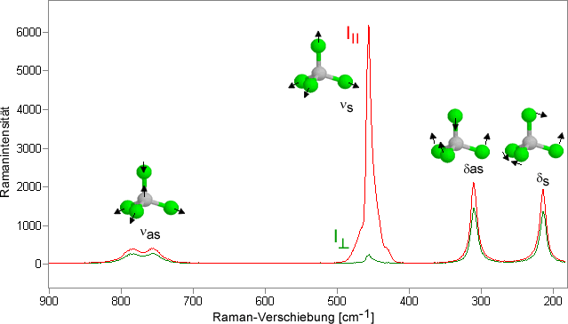
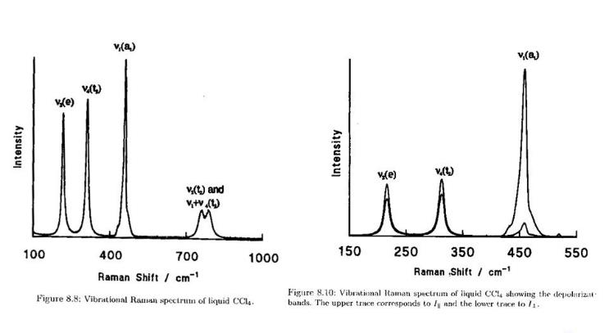

Slide 28
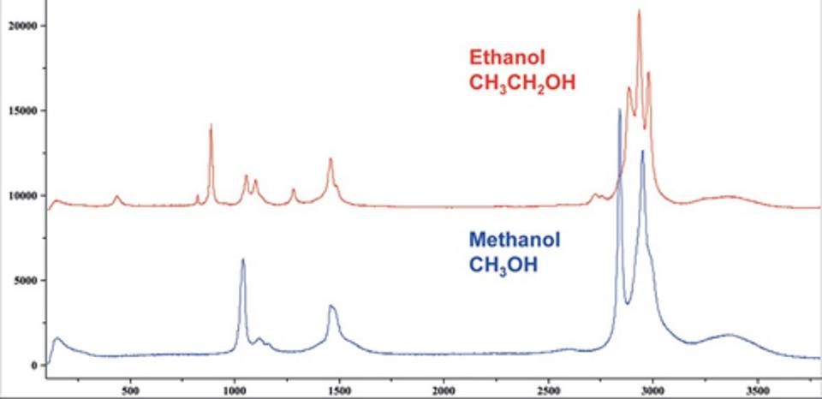

Slide 29
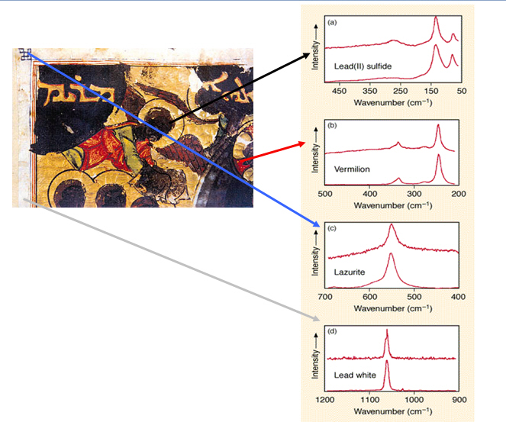
Černý anděl na bizanském rukopisu 13.st?
černá odpovídá síranu olovnatému (není běžně pigment)
olovnatá běloba při kontaktu ze sírany - reakce uhličitanu olovnatého na černý siran olovnatý.
Sirovodík byl hojný v Britské knihovně - kde je rukopis zachován - kvůli plynovým lampám používaným v muzeu během viktoriánské doby.

Slide 30
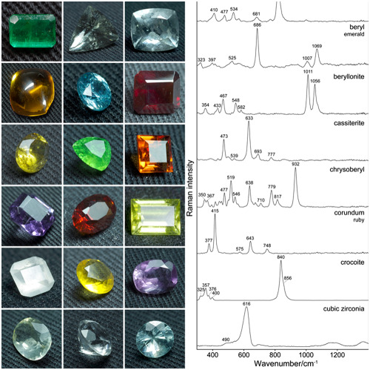

Slide 31
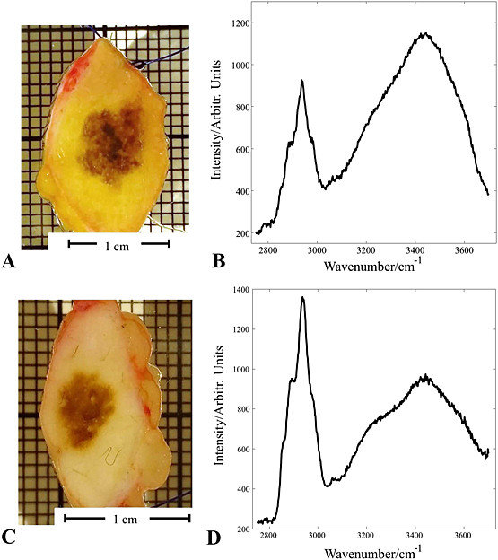
Ramanova spektra čerstvě vyříznutých lidských pigmentových kožních lézí pomocí 976nm laserové excitace a zařízení SWIR Raman. Doba expozice: 10 s.
A a B) melanom in situ;
C a D) benigní melanocytární névus.

Slide 32
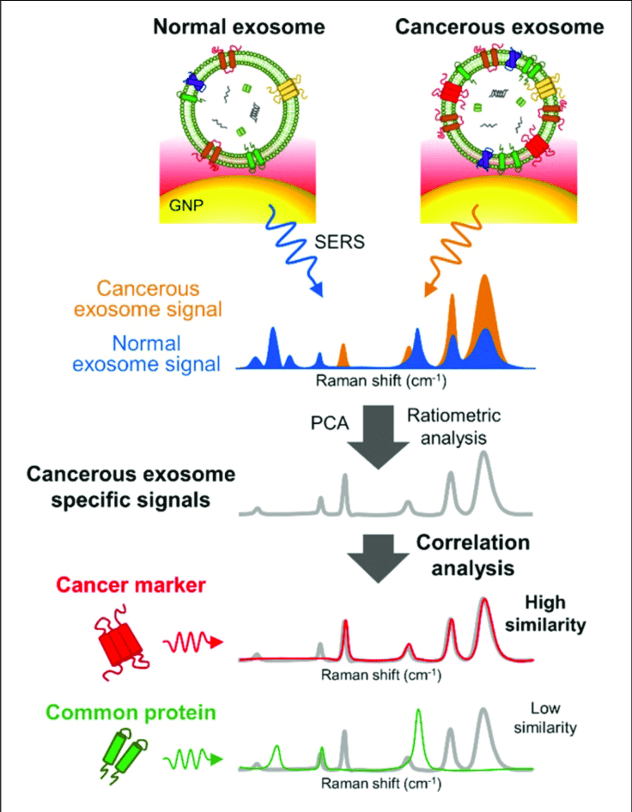
membránové váčky které jsou sekretovány do vnějšího prostředí různými buněčnými typy (zdravými, infikovanými nebo nádorovými)

Slide 33
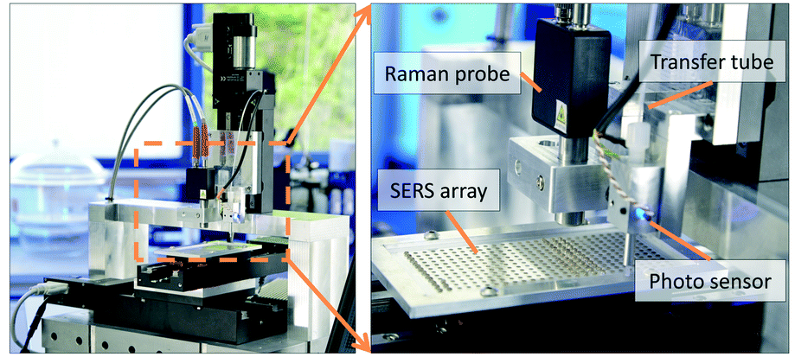

Slide 34
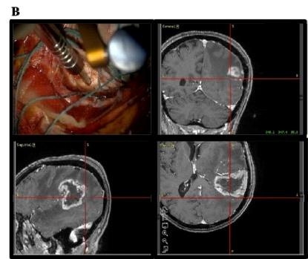
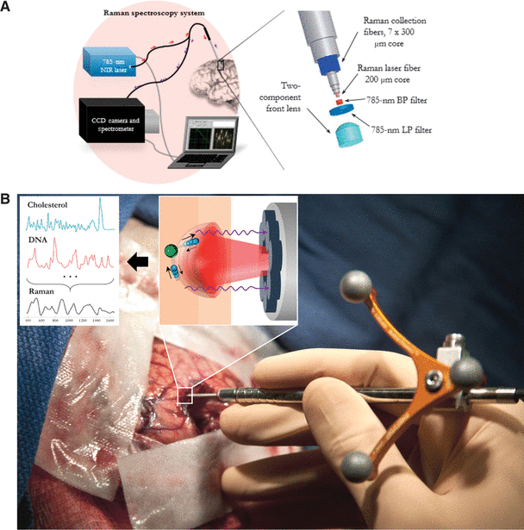

Slide 35
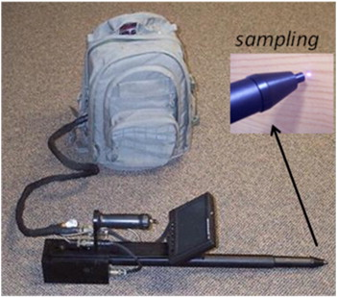
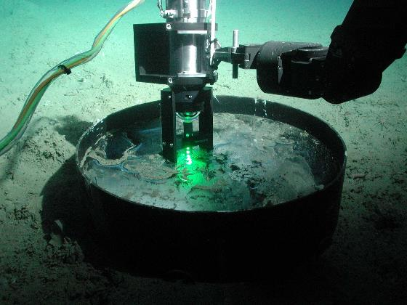
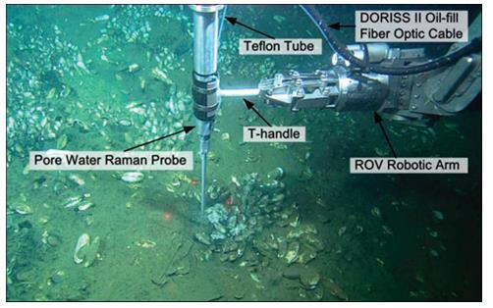

Slide 36
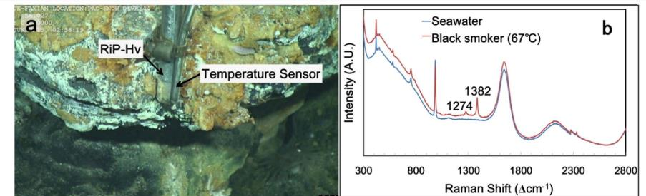
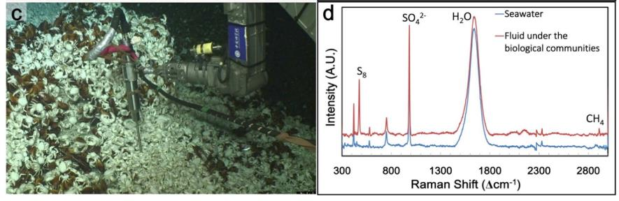

Slide 37
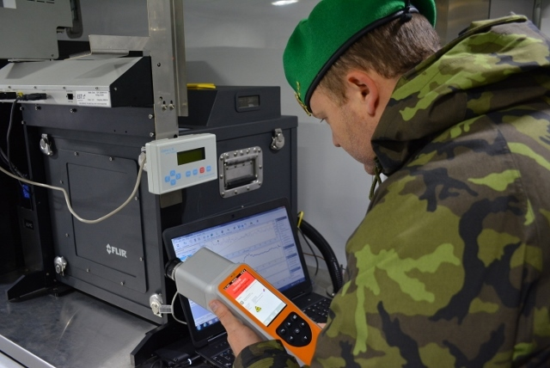

Slide 38
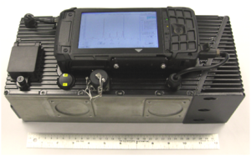
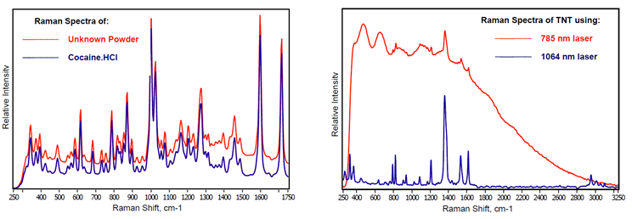

Slide 39
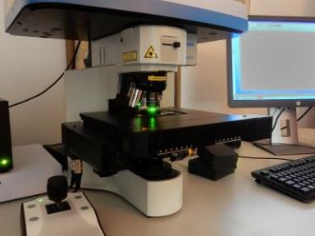
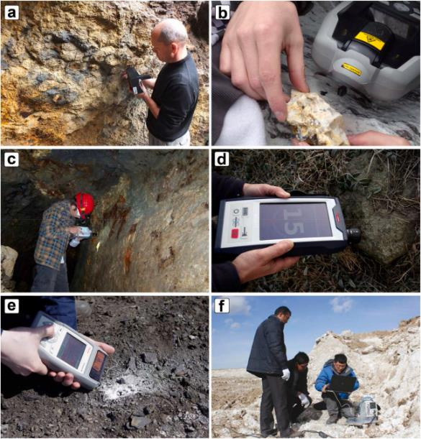
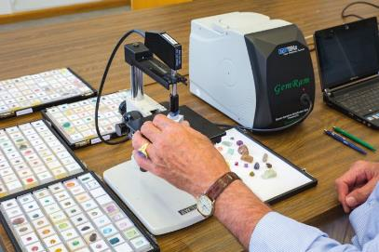

Slide 40
Nukleární magnetická rezonance (NMR)

Slide 41
1973 – Paul Lauterbur – kombinace využití jevu NMR s CT metodou. Počátek tomografického MRI. V roce 2003 získává Nobelovu cenu.
1974 – Damadian získává patent na použití MRI v medicíně.
1975 – Richard Ernst využívá frekvenčního a fázového kódování a Fourierovy transformace pro matematickou analýzu signálů. V roce 1991 obdrží Nobelovu cenu.
1977 – Peter Mansfield zavádí gradientní magnetická pole a vylepšuje matematickou analýzu signálů. V roce 2003 oceněn Nobelovou cenou.
1977 – Damadian konstruuje první celotělové MRI zařízení „Indomitable“. Od tohoto roku využití MRI v medicíně rapidně roste. O rok později zakládá společnost FONAR, která vyrábí v r. 1980 první komerční MRI systém.
1987 – První zobrazení srdečního cyklu v reálném čase. Vývoj MR angiografie (MRA) – zobrazení toku krve.
1992 –funkční MRI (fMRI).

Slide 42
Princip
založena na sledování odezvy jader s nenulovým magnetickým momentem umístěných v magnetickém poli a jejich interakci s vysokofrekvenčním elektromagnetickým vlněním.
„absorpce“ radiofrekvenčního elektromagnetického záření (desítky-stovky MHz) jádry některých atomů v molekulách analyzovaných látek (vzorků) umístěných v magnetickém poli
Základní podmínka: nenulový jaderný magnetický moment µ; splněno u jader s jaderným spinovým kvantovým číslem I≠0. Spin jádra je dán kombinací spinů jednotlivých protonů a neutronů, které nabývají hodnot +1/2 nebo -1/2.

Slide 43

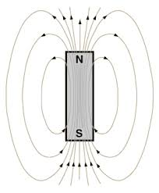
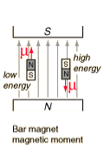
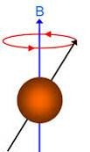

Spinová precese nabyté částice
Rotující částice (spin) má magnetický moment
Jádro v magnetickém poli vykonává precesní pohyb
Každá částice s nenulovým spinem má nenulový i mag. moment a chová se jako malý magnet, který může být ovlivněn vnějším mag. polem.
Při vložení do externího magnetického pole budou existovat dva spinové stavy
Magnetický moment energeticky nižšího +1/2 spinového stavu je ve směru s vnějším polem
Magnetický moment energeticky vyššího -1/2 stavu je orientován proti směru vnějšího pole.

Slide 44


ΔE = E_{-1/2}-E_{+1/2} = 2μB₀
Rozdíl v energii mezi oběma stavy je závislý na vnější intenzitě magnetického pole
dva spinové stavy mají stejnou energii, když je vnější pole nula, ale rozbíhají se zvyšujícím se polem.
během rezonance dochází k vyrovnávání obou populací, po jejich vyrovnání vymizí NMR signál
Rozdíl v populaci na jednotlivých hladinách se řídí Boltzmanovým rozdělovacím zákonem – závisí na rozdílu energií (∆E) mezi hladinami a na teplotě (T):
Např. pro jádra vodíku při indukci B0 = 9,4 T vychází:
na každých milion spinů je ve stavu α přebytek 64 spinů
Mezi oběma energetickými stavy mohou částice přecházet:
  Ze stavu s nižší energií do stavu s vyšší energií (excitace) dodáním kvanta energie (ΔE): např. RF pulz s odpovídající frekvencí (ν).
  Ze stavu s vyšší energií do stavu s nižší energií (deexcitace) vyzářením nadbytečné energie (ΔE): měřený signál.

Slide 45
Pokud je jádro s nenulovým spinovým číslem mimo magnetické pole, jaderný spin se nijak neprojevuje.
V magnetickém poli o intenzitě B je výsledkem silového působení magnetického pole a magnetického momentu jádra precesní pohyb vektoru magnetického momentu jádra μ kolem směru B₀ s frekvencí
Magnetická rezonance jádra - energetický přechod mezi hladinami, který nastává při absorpci elektromagnetického záření o frekvenci odpovídající rozdílu energetických hladin
Při aplikaci RF pulzu dojde k fázovému sladění precesního pohybu všech částic (sfázování).
Deexcitace částic
  Po skončení RF pulzu (mag. pole B1) se vychýlený vektor magnetizace navrací působením relaxačních mechanismů zpět do stavu termodynamické rovnováhy, tj. zpět do směru vnějšího magnetického pole B0, tj. do osy z (z M do Mz).
  Návrat vektoru magnetizace – tzv. relaxace – je provázen vyzářením přebytečné energie (deexcitace), která se detekuje jako MRI signál (FID, echo).
Relaxační mechanismy rozlišujeme dva typy:
  Spin-mřížková interakce (relaxace T1, podélná relaxace – longitudinální)
T1 je charakteristická pro různé tkáně – závisí na velikosti jader, koncentraci jader, chemických vazbách, teplotě, apod. Protony pevně vázané v tukové tkáni proto relaxují mnohem rychleji než např. slabě vázané protony v mozkomíšním moku.
  Spin-spinová interakce (relaxace T2, příčná relaxace – transverzální).

Slide 46
Stínění (shielding, deshielding)
Pozorování NMR spekter proto, že jádra atomů jsou od B, v němž se nacházejí, stíněna
Ve skutečnosti bývají částice v látce ovlivněny nejen silným vnějším magnetickým polem (B0), ale také lokálním celkovým mag. polem, které vytvářejí pohybující se okolní částice (B - slabé):
  Elektrony svým pohybem vytvářejí magnetické pole, které má opačný směr než vnější magnetické pole B₀.
  Jádra stejného izotopu, která nemají stejné chemické okolí se liší rozložením elektronů ve svém okolí a tím intenzitou stínění.
  Míra stínění je dána elektronegativitou ostatních atomů.
Jádro je stíněno pokud elektrony okolo rotují v magnetickém poli a tvoří sekundární indukované magnetické pole
Skutečná hodnota magnetické indukce B, která působí na atomové jádro atomu v molekule je vlivem stíněním elektronového obalu atomu a sousedních atomů nižší, než vnější indukce
B = B₀ (1 – σ) , σ - stínící konstanta
  Rezonanční podmínka je tedy splněna při hodnotě frekvence
  ν = ∆E/h = γ B / 2π = γ B₀ (1 – σ) / 2π
Jestliže na jádra působí různě velké efektivní magnetické pole, budou mít tato jádra i různou rezonanční frekvenci.
  Proto pro vyjadřování chemického posunu stupnice δ s jednotkou ppm
  Posun signálů na frekvenční ose se vyjadřuje jako relativní veličina – tzv. chemický posun δ.
    počátek stupnice se volí podle standardu - tetramethylsilanu (TMS)

Slide 47


Cl CH₂ CH₂ CH₃
Cl elektronegativní takže bude přitahovat elektrony ...
H nejméně stíněné (deshielded)
H středně stíněné
H nejvíc stíněné
Cl
I
H₃CCHCH₃

Slide 48

Určování struktury
chemické posuny (δ) signálů informující o chemickém okolí měřeného jádra
multiplicity signálů a interakční konstanty (J) informující o počtech sousedních magneticky aktivních jader a jejich geometrickém uspořádání
integrální intenzity signálů (A) informující o počtech chemicky ekvivalentních atomů v molekule.
Další informace o struktuře poskytuje studium relaxačních procesů
  (pohyblivost částí molekuly a vzájemné vzdálenosti atomů)
  vlivu rozpouštědla, pH (změny konformací, asociování) a korelací mezi signály jader izotopů.

Slide 50



Slide 51
Zařízení
Magnetické pole
Vytvářeno supravodivými cívkami,
  Cívka je ponořena v kapalném heliu a teče jí proud okolo 100 A. Intenzita takto dosaženého magnetického pole je 4 - 18 T.
    Pole musí být stabilní a homogení, kolísání vede k rozšíření linií ve spektru.
    Homogenita pole se upravuje speciální sadou prostorově různě orientovaných cívek, Část nehomogenit je možno eliminovat rotací kyvety se vzorkem
Syntezátor frekvencí opatřený zesilovačem (vysílačem) (výkon ~ 50-300 W)
  musí být schopen produkovat krátké radiofrekvenční pulsy (us) o přesné amplitudě, frekvenci a fázi (~MHz)
    Návrat jader do rovnovážného stavu možno sledovat jako FID (free induction decay, volné doznívání indukce)
Sonda
  přijímací a vysílací cívky, korekční cívky pro dosažení maximální homogenity pole a zařízení ovládající přesné nastavení teploty vzorku

Slide 52



Slide 53
1.5 T vs 7 T

Slide 55
Konstrukce MRI
Hlavní magnet
  Generuje homogenní magnetické pole B0
Gradientní systém (gradientní cívky)
  Generuje gradientní magnetické pole ve směru x, y a z
Radiofrekvenční systém (vysílač, přijímač)
  Vytváří RF pulsy pro překlopení spinu jader
  Zaznamenává signály při relaxaci spinu
Radiofrekvenční a magnetické stínění
  Stínění, které je součástí MR tomografu
  Stínění místnosti s MRI proti vnějšímu RF a magnetickému rušení
Počítačový systém
  Výpočty, zobrazení, ovládání a nastavování parametrů skenování

Slide 56
Poziční kódování
K určení přesné pozice zdroje signálu slouží poziční kódování.
Je realizováno třemi přídavnými gradientními cívkami, které generují gradientní mag. pole Gx, Gy a Gz v osách x, y a z.
Magnetické gradienty se superponují přes hlavní mag. pole B0 a řízeně narušují jeho homogenitu.
Gradient Gz slouží k výběru tomoroviny, gradienty Gx a Gy určují pozici voxelu ve zvolené tomorovině.

Slide 59
fMRI
Funkční magnetická rezonance je metoda, která slouží k funkčnímu zobrazení mozkové aktivity. Uplatňuje se hlavně v neurologii.
Podstatou metody je změna objemu krve v aktivní oblasti mozkové kůry (perfuzní fMRI) nebo navíc i změna poměru okysličené a neokysličené formy hemoglobinu (BOLD fMRI – blood oxygen level-dependent).
  Deoxygenovaná forma hemoglobinu má paramegnetické vlastnosti a chová se tedy jako přirozená MR kontrastní látka (zkracuje T2* čas).
Při MRI zobrazení pak daná oblast poskytuje silnější signál než okolí.
Při fMRI vyšetření se opakovaným skenováním získávají obrazy celého objemu mozku jak v klidu, tak při aktivním provádění nějaké úlohy (reakce na nějaký podnět, pohyb končetin, tvorba slov, atd.).
  Z opakovaných měření se provede statistická analýza a po srovnání snímků pořízených v klidu a při mozkové činnosti se veškeré změny signálu v obraze zvýrazní.

